Slide 1
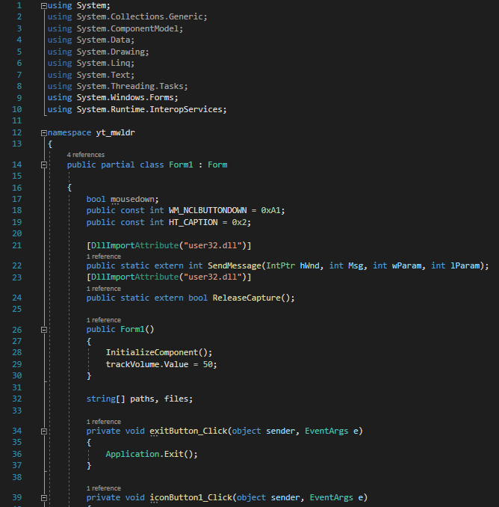
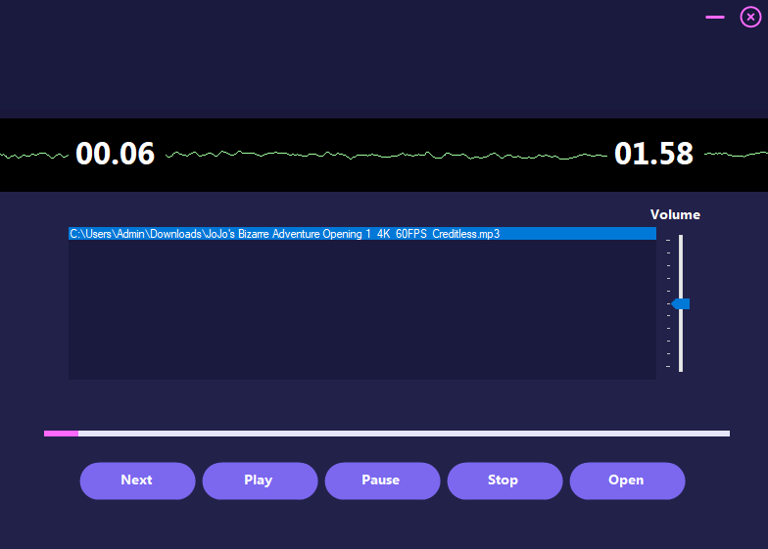
Windows Ohjelmointi Loppuraportti
MeowPlayer
Susanne Järvenpää & Joni Harrinkoski

Slide 2
Tiimi ja vastuualueet
Susanne Järvenpää, koodaaja, graafikko
Joni Harrinkoski, Scrum master, koodaaja

Slide 3
Projektin kuvaus ja lopputuloksen esittely
Tarkoituksena on tehdä käyttäjälle sovellus jolla voi toistaa mp3 äänitiedostoja
Sovelluksen asiakkaita ovat he jotka haluavat kuunnella musiikkia tai muita äänitiedostoja tietokoneella

Slide 4
Prosessikuvaus?

Slide 5
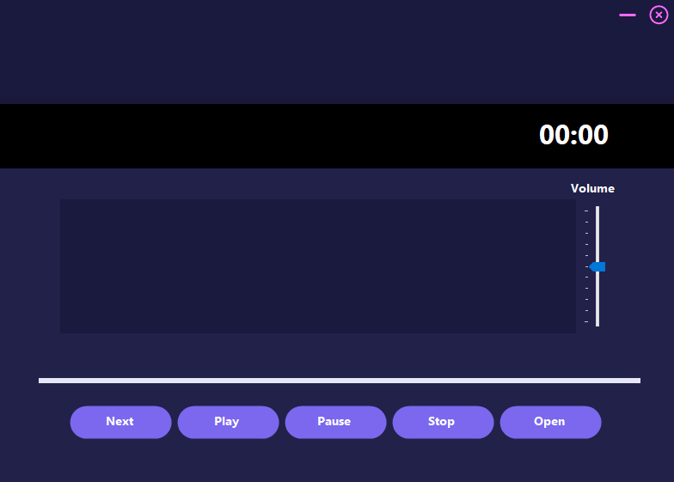
Kuva käyttöliittymästä (perusnäkymä)
Logo placeholder
Käyttöliittymään kuuluu:
Next, soittaa seuraavan kappaleen
Play, jatkaa kappaleen soittamista
Pause, pysäyttää kappaleen soittamisen
Stop, lopettaa soittamisen kokonaan
Open, aukaisee resurssienhallinnan josta käyttäjä voi valita äänitiedostot soitettavaksi
Volume, säädin jolla voi säätää sovelluksen ääntä

Slide 6
Yleisarvio projektin läpiviemisestä
Projektiin tuli suuria muutoksia toteuttamisvaiheessa mutta projektin tuloksena tuli kuitenkin toimiva ohjelma
Projektin tekemiseen osallistui koko ryhmä tasavertaisesti
Projekti valmistui ajallaan. Aika riitti projektin tekemiseen.
Projektin haasteina oli työntekijöiden kokemattomuus C#
Sovelluksen ulkonäkö, ”custom” ominaisuudet ja toiminnallisuus onnistuivat parhaiten

Slide 7
Työmäärät
Projektihenkilön nimi | Projektiin käytetty tuntimäärä
Susanne Järvenpää | 20
Joni Harrinkoski | 15
yht. | 35

Slide 8
Työmäärät vaiheittain
vaihe | suunniteltu (tuntia) | toteutunut (tuntia)
Määrittely | 1 | 1
Suunnittelu | 4 | 5
Toteutus | 15 | ~30
Testaus | 1 | 1
Projektin hallinta | 10 | 5

Slide 9
Kokemukset käytetyistä työkaluista ja menetelmistä
Käytetyt työkalut
Ohjelma toteutettiin Visual Studio 2019 / 2022
Visual Studiolla tehtiin Windows Forms projekti
Käytetyt menetelmät
Scrum palaverit, internetin apuna käyttäminen, itkeminen
Visual Studio oli jokseenkin tuttu mutta ongelmia tuli silti mutta ne ratkaistiin

Slide 10
Kokemukset sidosryhmistä
Kokemukset sidosryhmistä
Asiakas
Asiakas oli mukana testauksessa
Laatutarkastaja (Merja)
Laatutarkastaja oli tyytyväinen sovelluksen ulkonäköön ja toiminnallisuuteen.

Slide 11
Uudelleen käytettävät ratkaisut
Myöhemmissä projekteissa voidaan hyödyntää itse suunniteltuja ominaisuuksia
Lapin koulutuskeskus, Redu:lla on käyttö-, muutos-, sekä jatkokehitysoikeus koodeihin.

Slide 12
Arvio laatutavoitteiden toteutumisesta
Miten eri vaiheiden toteutus onnistui?
Projektisuunnitelma, onnistui hyvin
määrittely, suunnittelu, onnistui hyvin
toteutus, testaus, onnistui
työmäärän seuranta, onnistui heikosti

